Slide 1
Eco-design Digitale di Base per i servizi ICT
Programmazione in C e Python
Massimo Giaccone, Giugno 2025

Slide 2
Obiettivi della lezione
Comprendere l’uso dei puntatori in C e il loro ruolo nella gestione della memoria
Conoscere le strutture (struct) e il loro utilizzo per aggregare dati
Effettuare un primo accesso a file di testo con funzioni base

Slide 3
Concetto base dei puntatori
Cos’è un puntatore?
Variabile speciale che memorizza l’indirizzo di memoria di un’altra variabile.
Operatori fondamentali:
«&» (Address of): operatore che ritorna l’indirizzo della variabile
«*» (Dereference): operatore che accede al valore contenuto nell’indirizzo puntato
Notes:
Un puntatore è fondamentalmente una variabile speciale che, invece di contenere un valore diretto come un numero o un carattere, contiene l'indirizzo di memoria dove si trova un'altra variabile.
Immaginate la memoria del computer come un grande condominio con migliaia di appartamenti numerati. Ogni variabile vive in un appartamento specifico. Un puntatore è come un bigliettino con scritto il numero dell'appartamento dove abita una particolare variabile.

Slide 4
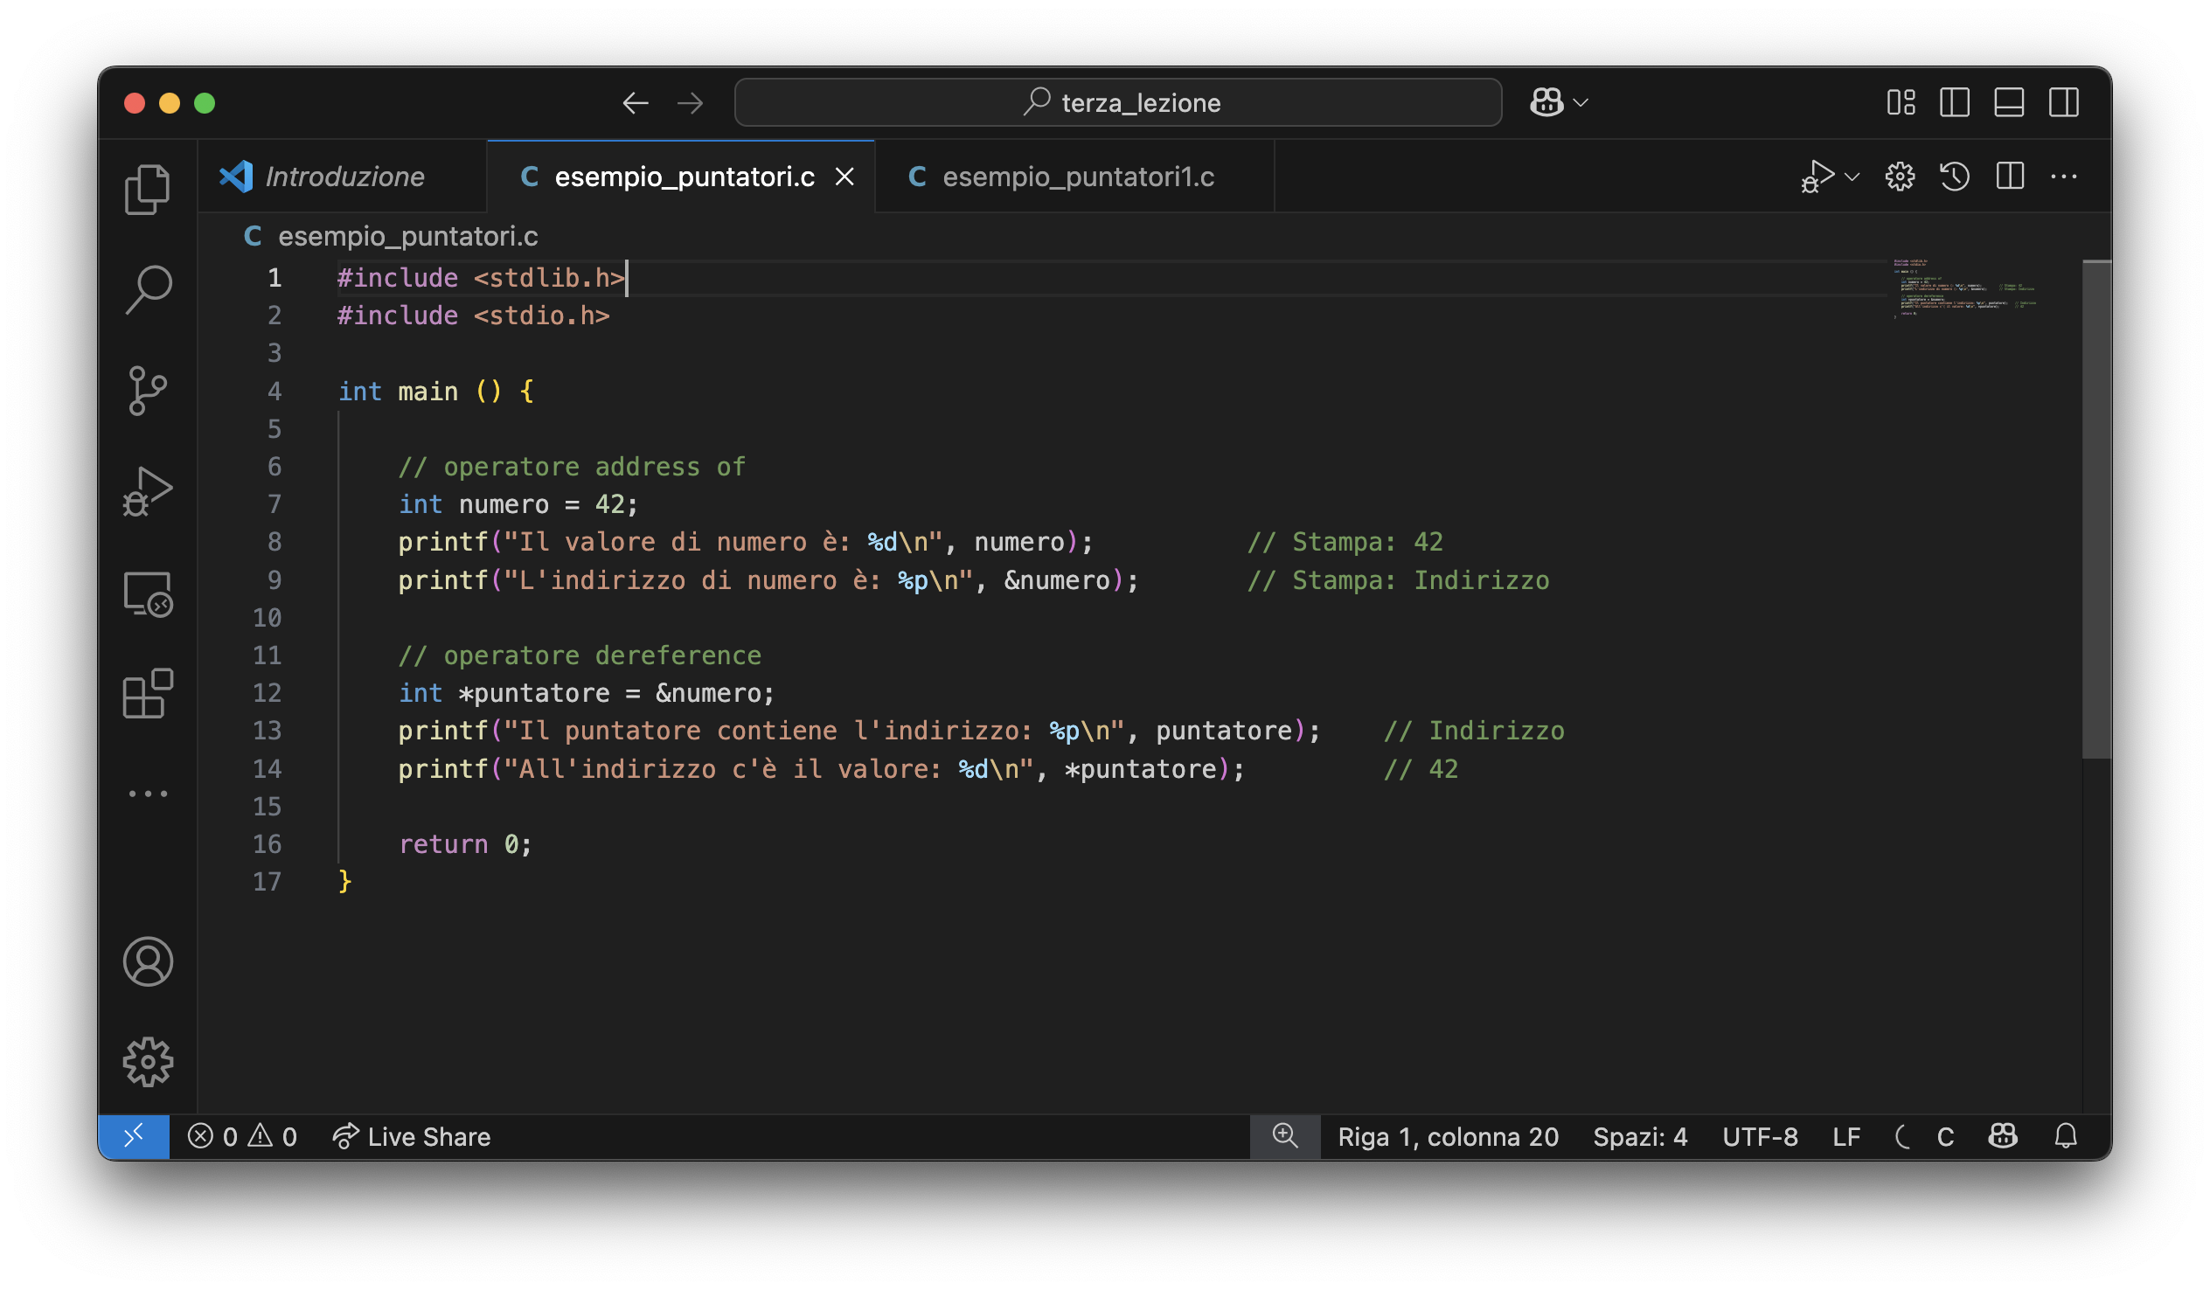
Concetto base dei puntatori: esempi
Notes:
Un puntatore è fondamentalmente una variabile speciale che, invece di contenere un valore diretto come un numero o un carattere, contiene l'indirizzo di memoria dove si trova un'altra variabile.
Immaginate la memoria del computer come un grande condominio con migliaia di appartamenti numerati. Ogni variabile vive in un appartamento specifico. Un puntatore è come un bigliettino con scritto il numero dell'appartamento dove abita una particolare variabile.
Importanza del tipo
Il tipo del puntatore è cruciale perché dice al compilatore:
Quanti byte leggere quando dereferenzia
Come interpretare i dati

Slide 5
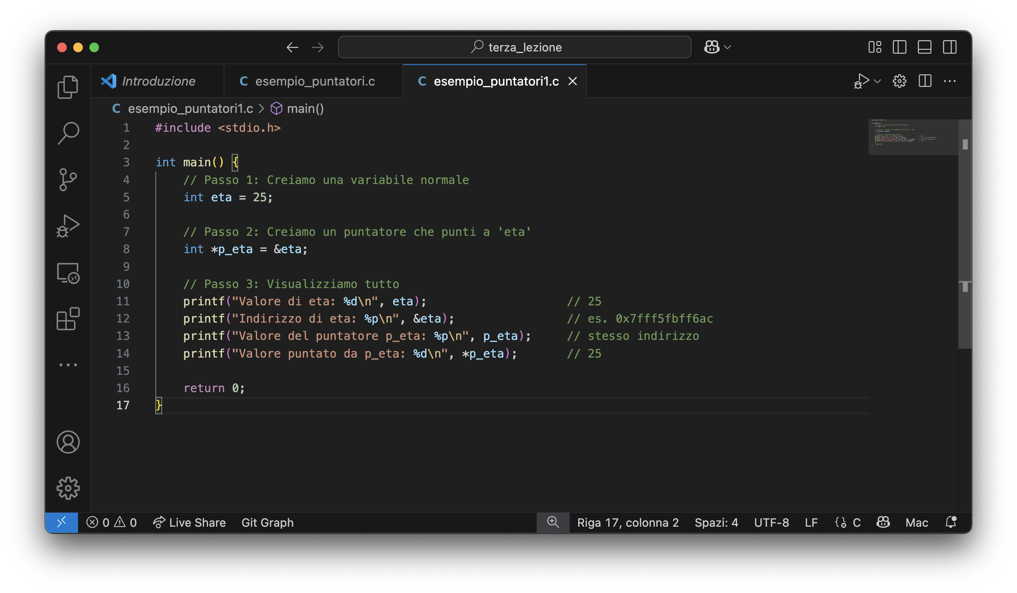
Concetto base dei puntatori: esempi
Notes:
Un puntatore è fondamentalmente una variabile speciale che, invece di contenere un valore diretto come un numero o un carattere, contiene l'indirizzo di memoria dove si trova un'altra variabile.
Immaginate la memoria del computer come un grande condominio con migliaia di appartamenti numerati. Ogni variabile vive in un appartamento specifico. Un puntatore è come un bigliettino con scritto il numero dell'appartamento dove abita una particolare variabile.

Slide 6
Buone pratiche per l’inizializzazione
int x = 100;
Inizializzazione diretta: int* ptr1 = &x;
Dichiarazione e assegnazione separata: int *ptr2; ptr2 = &x
Inizializzazione a NULL per sicurezza int *ptr3 = NULL;

Slide 7
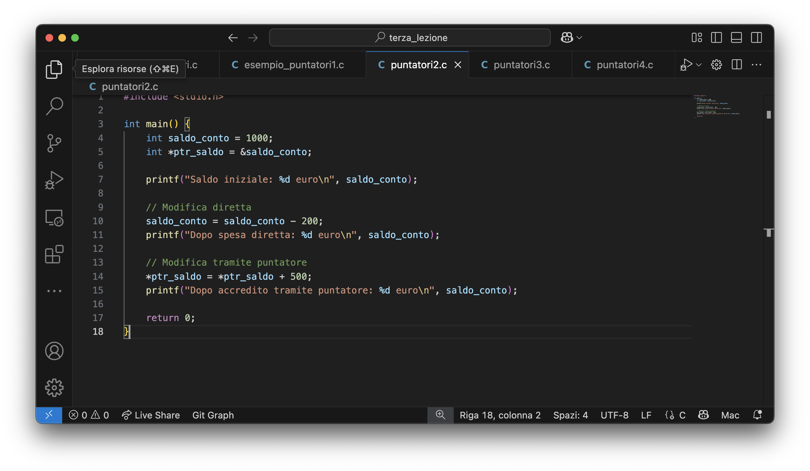
Buone pratiche per l’inizializzazione

Slide 8
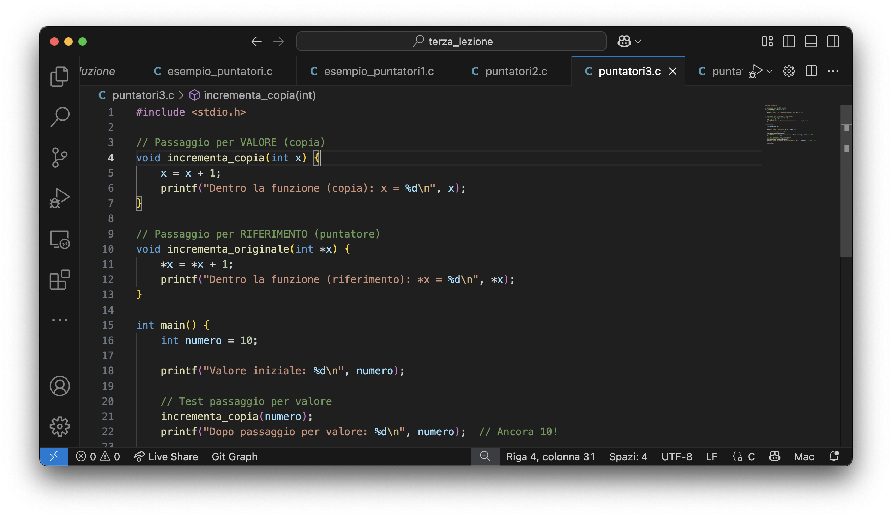
Buone pratiche per l’inizializzazione

Slide 9
Altri esercizi
Scrivere un programma che utilizza una funzione che prende come parametri due interi e scambia i loro valori.

Slide 10
Puntatori e Array
Concetto chiave: Il nome di un array è un puntatore costante al primo elemento.
Differenze fondamentali
Caratteristica | Array | Puntatore
Memoria | Blocco contiguo fisso | Variabile che contiene indirizzo
Riassegnazione | ❌ Impossibile | ✅ Possibile
Sizeof | Dimensione totale | Dimensione del puntatore
Modifica | Solo contenuto | Può cambiare dove punta
Notes:
Vedi come sintassi array
int ciao [] = {3, 4, 2,1, 21};
double sa [] = {23323.-23323.232, 23.12},

Slide 11
Gestione memoria: Stack vs Heap
Stack
Memoria gestita automaticamente dal compilatore.
Usato per variabili locali, parametri di funzione, array "automatici".
Veloce, ma con spazio limitato.
Memoria liberata automaticamente alla fine del blocco/funzione.

Slide 12
Gestione memoria: Stack vs Heap
Heap
Memoria gestita manualmente dal programmatore.
Usato per oggetti grandi o con durata variabile.
Più flessibile, ma più lenta e soggetta a errori (memory leak).
Necessita di malloc()/calloc() per allocare e free() per liberare.

Slide 13
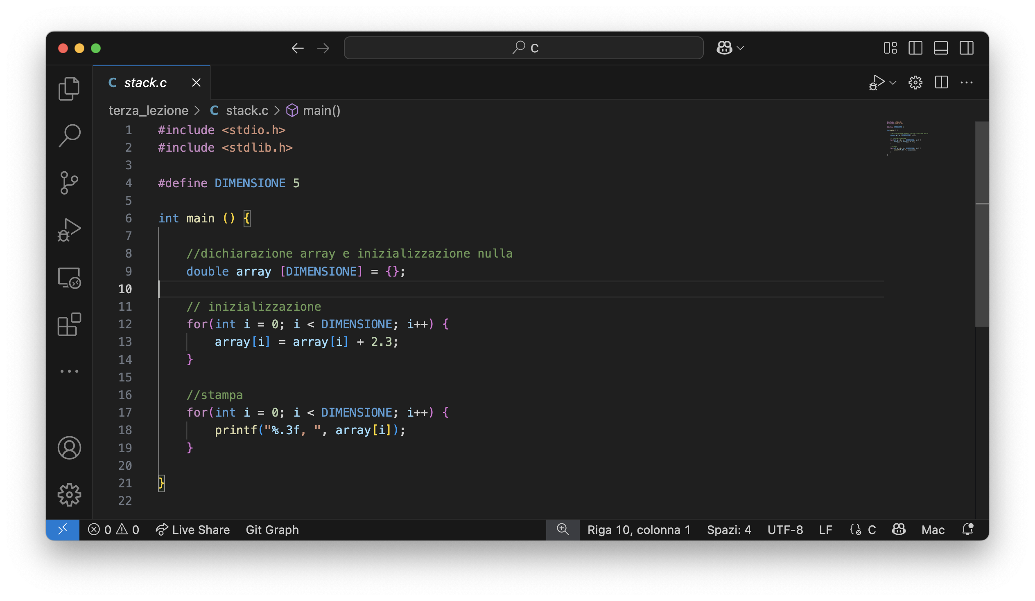
Gestione Stack

Slide 14
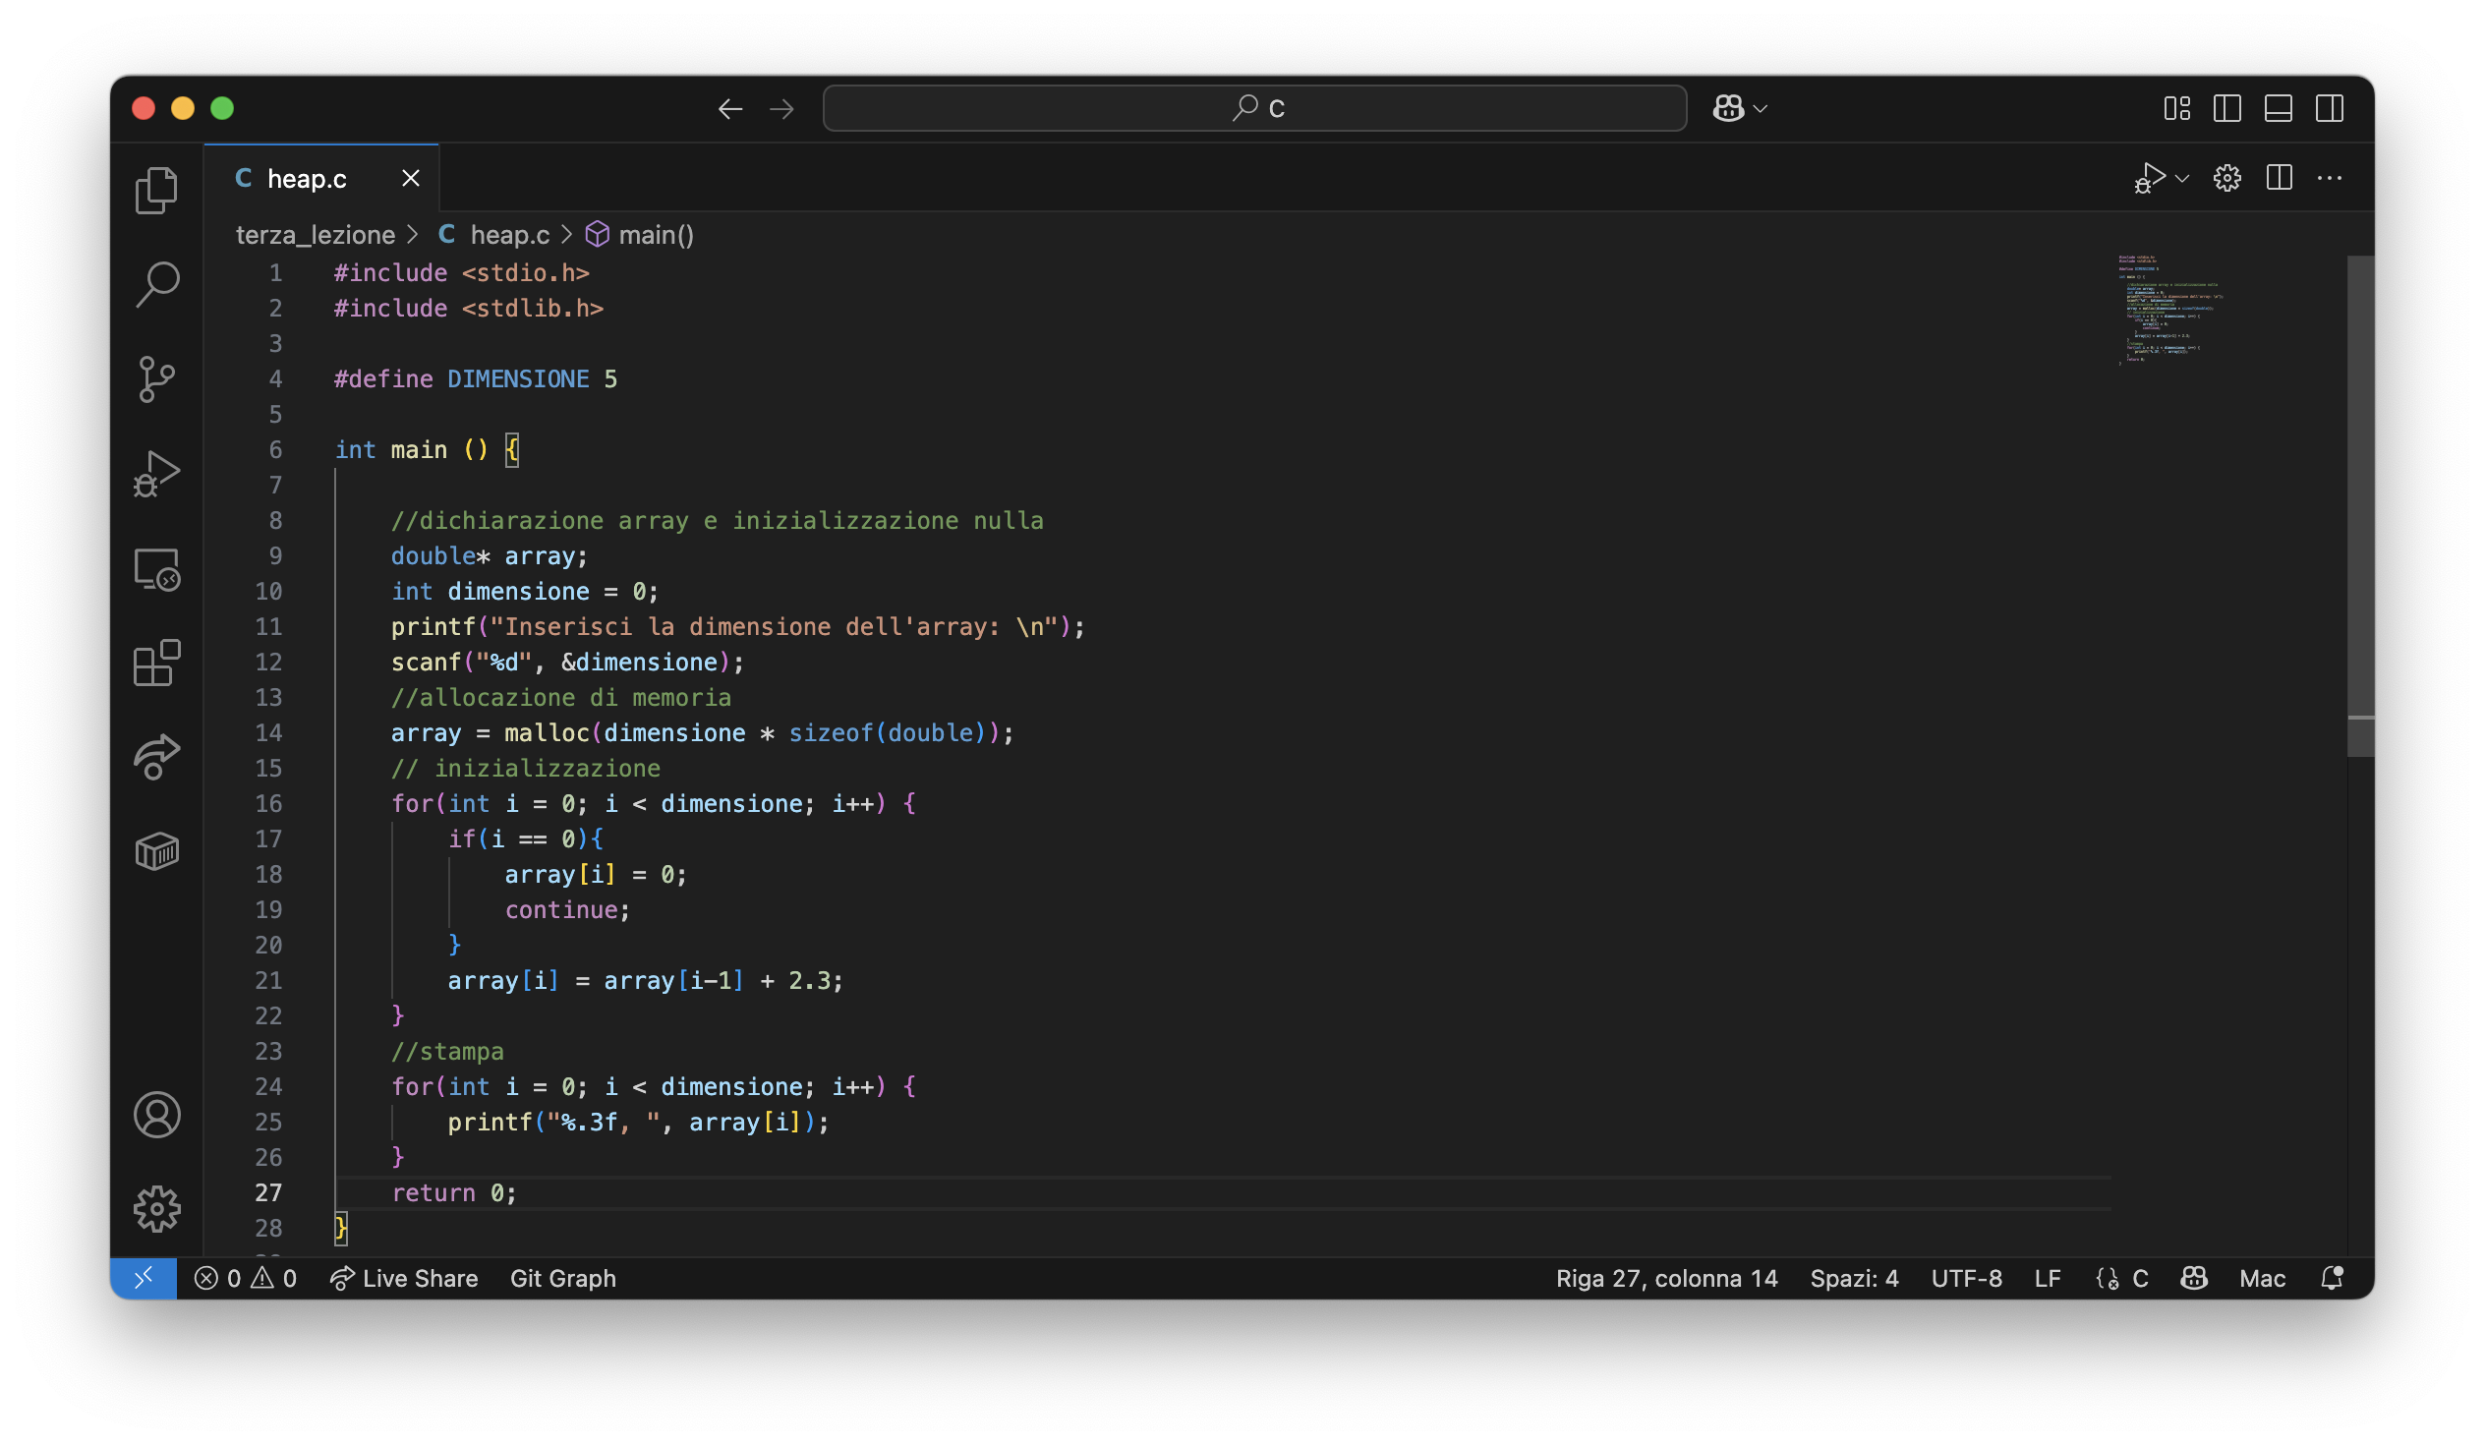
Gestione Heap

Slide 15
Strutture di dati in C: struct
Concetto fondamentale: una struct (struttura) è un tipo di dato definito dall'utente che permette di aggregare variabili di tipi diversi sotto un unico nome.
Vantaggi:
Organizzazione: Raggruppano dati correlati
Leggibilità: Il codice è più chiaro e comprensibile
Manutenibilità: Più facile modificare e aggiornare
Riusabilità: Si possono creare tipi personalizzati riutilizzabili
Modularità: Facilitano la programmazione a oggetti
Notes:
Immaginate di dover gestire le informazioni di uno studente: nome, cognome, età, voto medio, numero di matricola. Senza le struct, dovreste creare variabili separate per ogni dato:

Slide 16
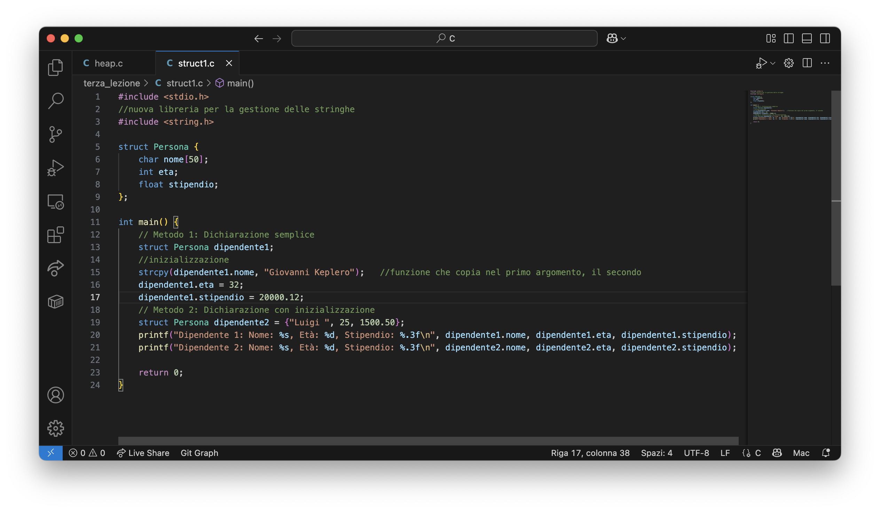
Sintassi struct

Slide 17
Operare con le struct
Operatore punto (.) L'operatore punto viene utilizzato quando abbiamo una variabile struct diretta
Operatore freccia (->) L'operatore freccia viene utilizzato quando abbiamo un puntatore a struct
Notes:
Esempio automobile.c
Esempio contocorrente.c

Slide 18
Struct e funzioni
Passaggio per valore: Modifico solamente una copia della struct
Passaggio per riferimento: Modifico la struct che sto passando come parametro.
Notes:
Esempio automobile.c
Esempio contocorrente.c

Slide 19
Accesso ai file in C
Operazione tra le più importanti in C, poiché si riesce ad interagire con il sistema di archiviazione permanente.
Libreria: #include <stdio.h>
Funzioni principali: FILE *fp: struct che rappresenta il file;
Notes:
L'accesso ai file è una delle operazioni più importanti nella programmazione C, permettendo ai nostri programmi di interagire con il sistema di archiviazione permanente.
A differenza delle variabili che esistono solo durante l'esecuzione del programma, i file ci consentono di salvare dati che persistono anche dopo la chiusura dell'applicazione.
La gestione dei file in C segue un approccio procedurale e richiede sempre un controllo attento degli errori. Ogni operazione sui file può fallire per vari motivi: il file potrebbe non esistere, non avere i permessi corretti, o il disco potrebbe essere pieno.
La libreria stdio.h fornisce tutte le funzioni necessarie per lavorare con i file. Il cuore di questo sistema è il tipo FILE*, un puntatore a una struttura che rappresenta un file aperto. Questa struttura contiene informazioni come la posizione corrente nel file, il modo di apertura e lo stato del buffer.
Quando lavoriamo con i file, non manipoliamo mai direttamente il contenuto del file, ma utilizziamo sempre questo puntatore come intermediario. È come avere una "chiave" che ci permette di accedere al file attraverso le funzioni della libreria standard.

Slide 20
Aprire un file: fopen()
Punto di partenza per qualsiasi operazione sui file
2 parametri: nome del file (con eventuale path), modalità di apertura
"r" (read): apre per sola lettura. Il file deve esistere
"w" (write): apre per scrittura, cancellando il contenuto esistente
"a" (append): apre per aggiungere dati alla fine del file
"r+": apre per lettura e scrittura (il file deve esistere)
"w+": apre per lettura e scrittura (crea o sovrascrive il file)
Notes:
La funzione fopen() è il punto di partenza per qualsiasi operazione sui file. Richiede due parametri: il nome del file (con eventuale percorso) e la modalità di apertura. La modalità determina cosa possiamo fare con il file:
"r" (read): apre per sola lettura. Il file deve esistere
"w" (write): apre per scrittura, cancellando il contenuto esistente
"a" (append): apre per aggiungere dati alla fine del file
"r+": apre per lettura e scrittura (il file deve esistere)
"w+": apre per lettura e scrittura (crea o sovrascrive il file)
Il valore di ritorno è fondamentale: se l'operazione fallisce, fopen() restituisce NULL.

Slide 21
Aprire un file: fopen()
Verificare sempre se fp != NULL dopo fopen()
Un tentativo di usare un puntatore NULL causarebbe un crash del programma. Gli errori più comuni includono:
File inesistente (modalità "r")
Permessi insufficienti
Percorso non valido …..
Un programma robusto deve sempre gestire questi casi e informare l'utente del problema in modo comprensibile
Notes:
Verificare sempre se fp != NULL dopo fopen() non è solo una buona pratica, è essenziale. Un tentativo di usare un puntatore NULL causarebbe un crash del programma. Gli errori più comuni includono:
File inesistente (modalità "r")
Permessi insufficienti
Percorso non valido
Disco pieno (modalità "w")
Troppi file aperti contemporaneamente
Un programma robusto deve sempre gestire questi casi e informare l'utente del problema in modo comprensibile.

Slide 22
Stampare su un file: fprintf()
La funzione fprintf() è l'equivalente di printf() per i file.
Parametri: puntatore al file, seguito dalla stringa di formato e dalle variabili.
È importante ricordare che i dati potrebbero essere bufferizzati, quindi non vengono scritti immediatamente sul disco.

Slide 23
Leggere da un file: fscanf()
La funzione fscanf() legge dati formattati da un file. Utile quando i dati nel file hanno una struttura prevedibile.
Il valore di ritorno di fscanf() indica quanti elementi sono stati letti con successo, permettendo di verificare se la lettura è andata a buon fine.
Notes:
La funzione fscanf() legge dati formattati da un file, similmente a scanf() per l'input da tastiera. È molto utile quando i dati nel file hanno una struttura prevedibile. Tuttavia, bisogna fare attenzione ai formati di input e alla possibilità che i dati non corrispondano alle aspettative.
Il valore di ritorno di fscanf() indica quanti elementi sono stati letti con successo, permettendo di verificare se la lettura è andata a buon fine.

Slide 24
Chiusura un file: fclose()
Ogni file aperto deve essere chiuso con fclose(). Questa operazione:
Libera le risorse di sistema
Garantisce che tutti i dati bufferizzati vengano scritti
Evita perdite di memoria
Rispetta i limiti del sistema sui file aperti
Dimenticare di chiudere i file può causare problemi di performance e, nei casi peggiori, perdita di dati.
Notes:
Ogni file aperto deve essere chiuso con fclose(). Questa operazione:
Libera le risorse di sistema
Garantisce che tutti i dati bufferizzati vengano scritti
Evita perdite di memoria
Rispetta i limiti del sistema sui file aperti
Dimenticare di chiudere i file può causare problemi di performance e, nei casi peggiori, perdita di dati.

Slide 25
Esercizi
Esercizio: rubrica con struct
Definire una struct Persona
Chiedere nome ed età a N persone
Salvare su file rubrica.txt usando fprintf
Esercizio: Archivio studenti
Creare un programma che gestisce un archivio studenti con struct, puntatori e salvataggio su file

